Slide 1
Семинар-практикум
в рамках реализации регионального проекта «Обучение и социализация детей с ОВЗ в инклюзивном пространстве Новосибирской области»
«Специальные образовательные условия как фактор успешного обучения и социализации детей с ОВЗ в образовательном пространстве МБОУ СОШ № 67»
Новосибирск - 2016

Slide 2
«Специальные образовательные условия как фактор успешного обучения и социализации детей с ОВЗ»
Ольга Васильевна Долгих
Директор МБОУ СОШ № 67

Slide 3
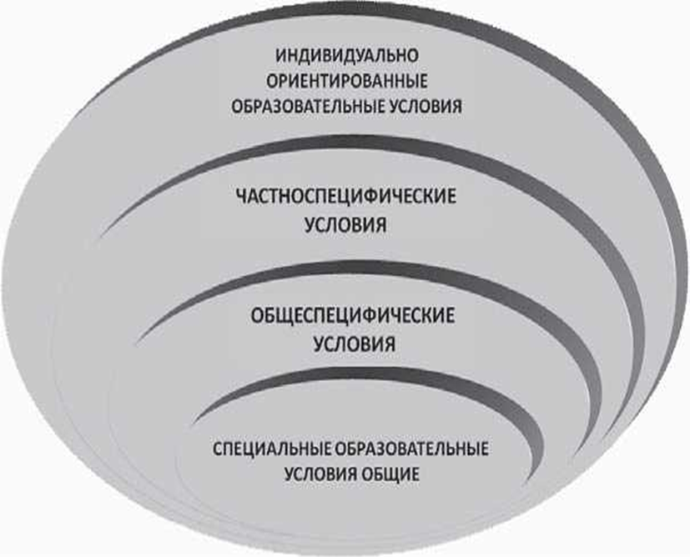
Систематика специальных образовательных условий, определяющих возможность и эффективность реализации педагогического процесса и социа­лизации детей, включаемых в инклюзивную образовательную практику

Slide 4
СТРУКТУРА СОУ
1.Организационное обеспечение
2.Материально-техническое (включая архитектурное) обеспечение
3.Организационно-педагогические условия
4.Психолого-педагогическое сопровождение детей с ОВЗ в образовательном учреждении
5.Кадровое обеспечение

Slide 5
Организационное обеспечение
Нормативно-правовая база
Сетевое взаимодействие с внешними организациями
Медицинское обслуживание и питание
Финансовое обеспечение
Информационное обеспечение

Slide 6
Материально-техническое
(включая архитектурное) обеспечение
санитарно-гигиенические нормы образовательного процесса с уче­том потребностей детей с ОВЗ, обучающихся в данном учреждении;
возможность для беспрепятственного доступа обучающихся с ограниченными возможностями здоровья к объектам инфраструктуры образовательного учреждения
санитарно-бытовые условия с учетом потребностей детей с ОВЗ, обучающихся в данном учреждении (наличие оборудованных гардеробов, санузлов, мест личной гигиены и т. д.);
социально-бытовые условия с учетом конкретных потребностей ребенка с ОВЗ, обучающегося в данном учреждении (наличие адекватно оборудованного пространства школьного учреждения, рабочего места ребенка, и т. д.);
пожарная и электробезопасность, с учетом потребностей детей с ОВЗ, обучающихся в данном учреждении.

Slide 7
Организационно-педагогические условия
раскрытие творческого потенциала
создание условий для адаптации детей с ограниченными возможностями здоровья в группе сверстников, школьном сообществе
адаптация содержания учебного материала
формирование у детей позитивной, социально-направленной учебной мотивации
атмосфера эмоционального комфорта
адекватные возможностям детей способы оценки их учебных достижений
реализация потребности в самовыражении
Вариативные формы образования
Формы и методы организации инклюзивного образовательного процесса и внеурочной работы в классе

Slide 8
Кадровое обеспечение
Педагог-психолог
Учитель –дефектолог
Учитель-логопед
Социальный педагог
Тьютор (ассистент, помощник)
Координатор по инклюзии
Уровень квалификации педагогов и иных работников ОУ в области образования детей с ОВЗ
Непрерывность профессионального развития педагогов в сфере инклюзивного и коррекционного образования

Slide 10
Тьютор — специалист, осуществляющий непо­средственное сопровождение ребенка (детей) с ОВЗ в течение учебного дня — на фронтальных и (если есть необходимость) индивидуальных заня­тиях, во время перемены, выполнения тех или иных режимных моментов.

Slide 11
Направления взаимодействие учителя и тьютора
Взаимодействие в процессе обучения детей;
Взаимодействие в процессе социализации ребенка;
Взаимодействие в процессе работы с родителями «особого ребенка».

Slide 12
Координатор по инклюзии — специалист, играющий важную роль в организации процесса включения ребенка с ограничен­ными возможностями здоровья в образовательную среду школы, созда­нии специальных условий для адаптации, обучения и социализации учащихся, регулирующий деятельность всего педагогического коллек­тива в данном направлении.

